Slide 1
Exemple d'utilisation du numérique.
2nde - Section Européenne
Enseignement d’exploration:
Méthodes et Pratiques Scientifiques.

Slide 2
Problématique
Il s’agit d’un enseignement sans évaluation donc à priori peu motivant.
Il faut donc motiver les élèves par l’intérêt et l’action.
L'apport du numérique.
Rendre l’élève acteur et producteur.
Familiariser l’élève à l’utilisation de logiciels qu'il utilisera plus tard.

Slide 3
Exemple .
Theme : Sciences et Œuvres d'art.

Slide 4
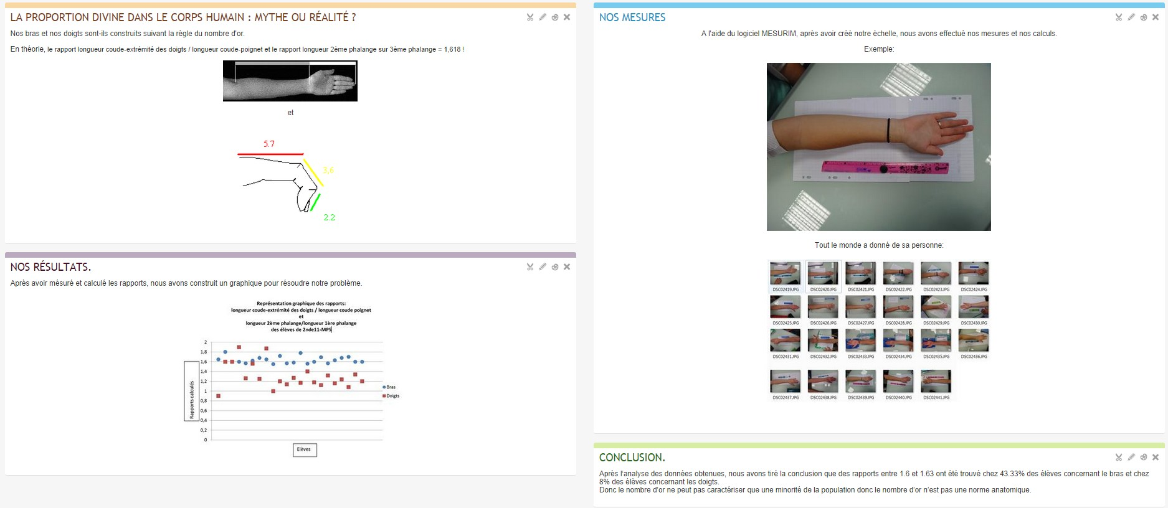
Séance du
1/10/2013.
Utilisation d'un appareil photo numérique.(Acquisition d'image)
Utilisation d'un tableur après collecte des résultats.
Utilisation de l'ENT pour un bilan collectif.

Slide 5
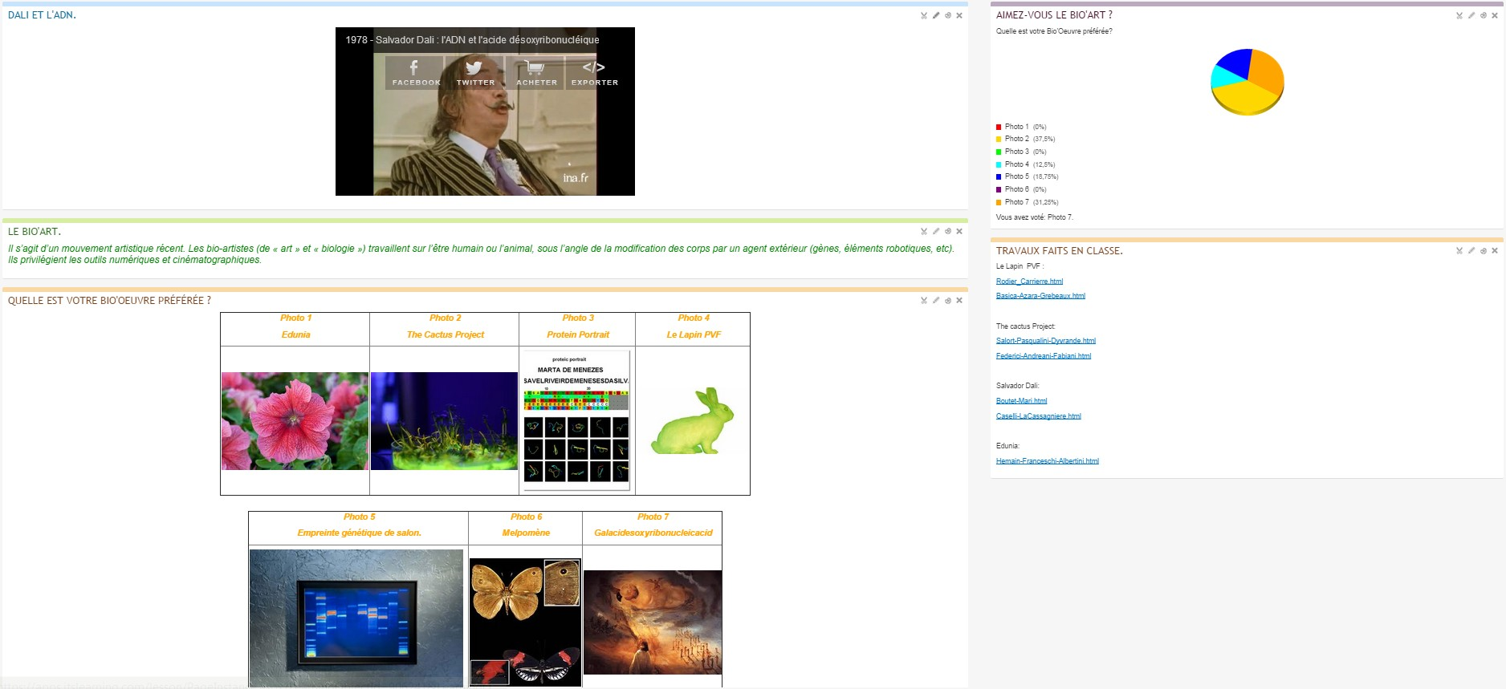
Séance du
3/12/2013.
Utilisation de l'outils sondage d'Itslearning
Utilisation d'un logiciel gratuit développé par le CRDP de l'Académie de Versailles

Slide 6
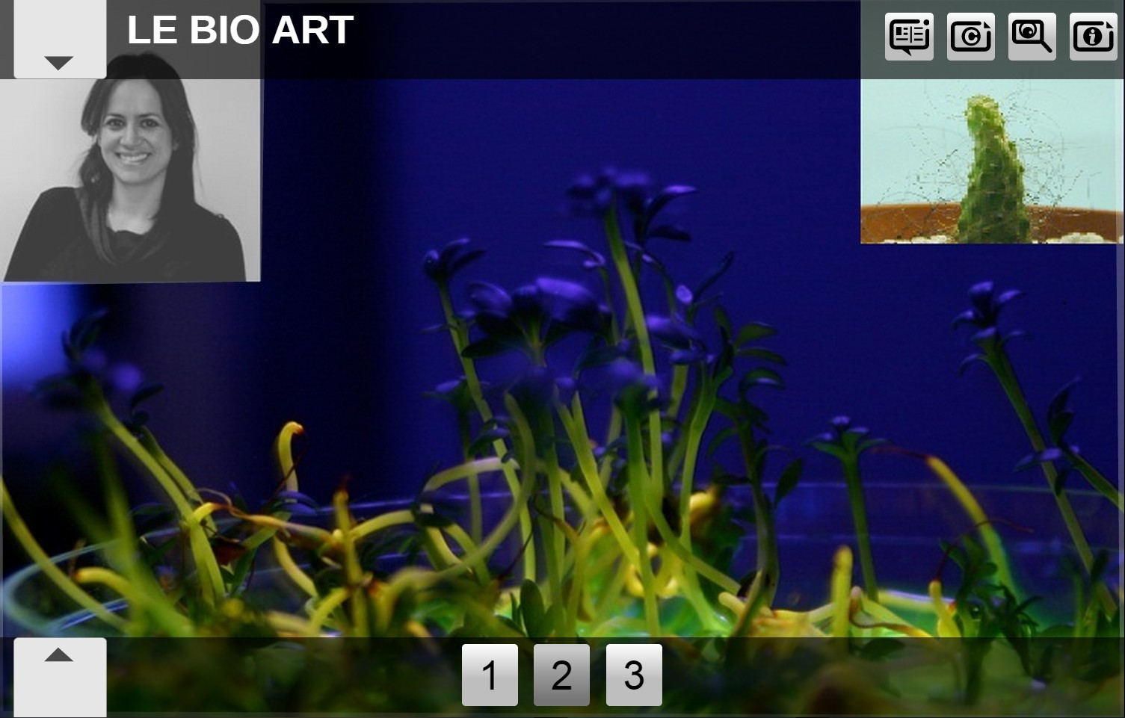

Slide 7
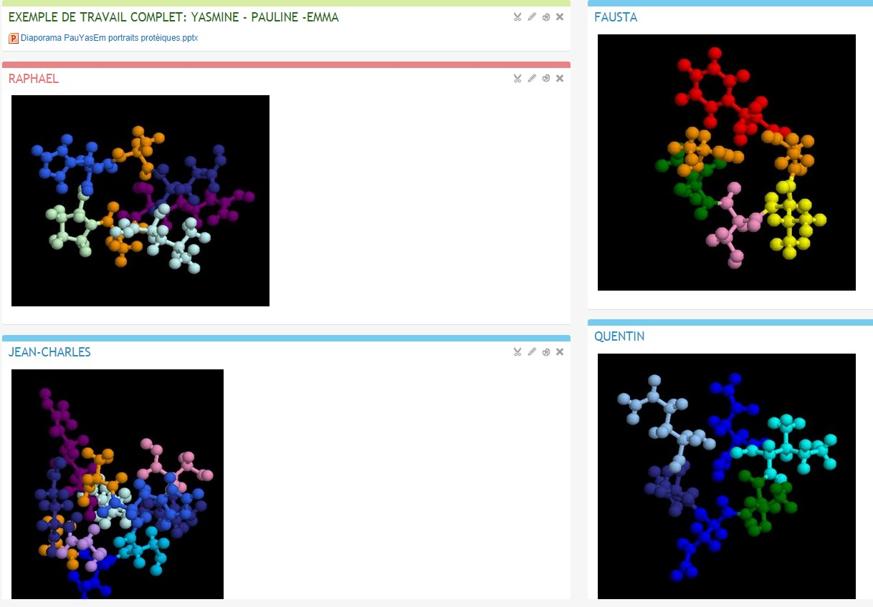
Séance du
18/03/2013.
Utilisation d'un logiciel de création de molécules. ChemSketch
Utilisation d'un logiciel de modélisation de molécules en 3D. Rastop
Utilisation de l'ENT pour une mise en ligne sur une page que tous les élèves ont le droit de modifier pendant la séance.

Slide 8
Nécessité de travailler avec un matériel informatique performant.
Nécessité de travailler avec une connexion haut débit voire très haut débit.
Les
Les
L'élève est actif et autonome. Il est impatient de voir s'afficher sur la page son travail.
Le contenu de la séance est en ligne donc disponible dès la fin de l’heure.

